Slide 1
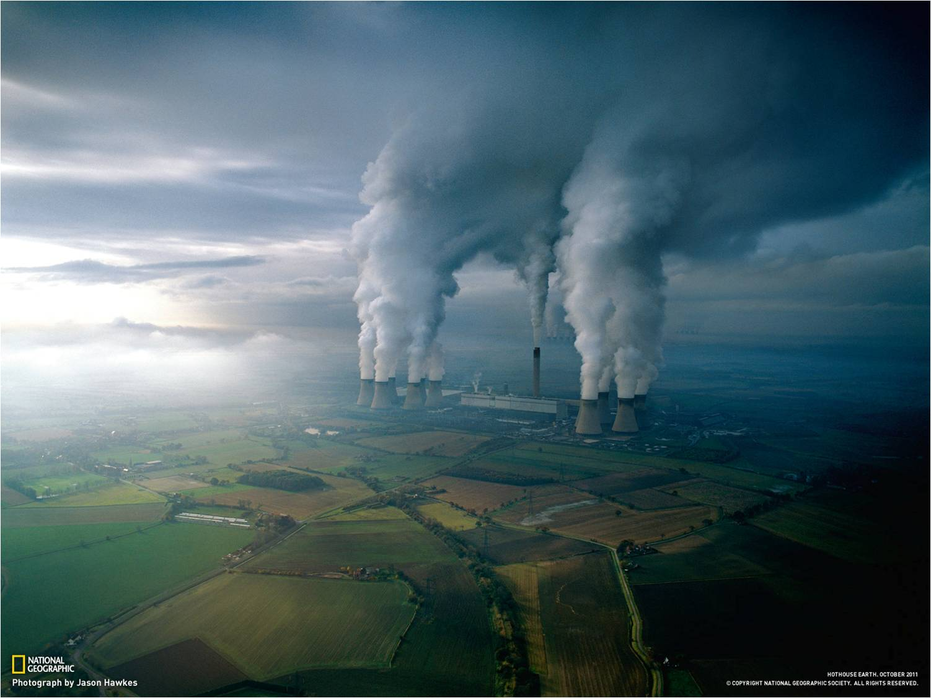

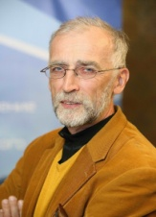

И.А. Башмаков
Проблемы перехода к безуглеродной промышленности

Slide 2
Декарбонизация промышленности технически возможна к 2050 г. Правда, промышленные технологии еще дороги
Парижское соглашение, Цели в области устойчивого развития (ЦУР) и пандемия COVID-19 создают новый контекст для развития промышленности.
Промышленные выбросы с 2000 года росли быстрее, чем выбросы в любом другом секторе, что обусловлено увеличением добычи и производства основных материалов.
В 21 веке четко прослеживается тенденция увеличения доли промышленности в общих выбросах парниковых газов
В отличие от глобальной энергоемкости, которая снижается, материалоемкость (используемый запас накопленного капитала на единицу валового внутреннего продукта (ВВП)) увеличивается.

Slide 3
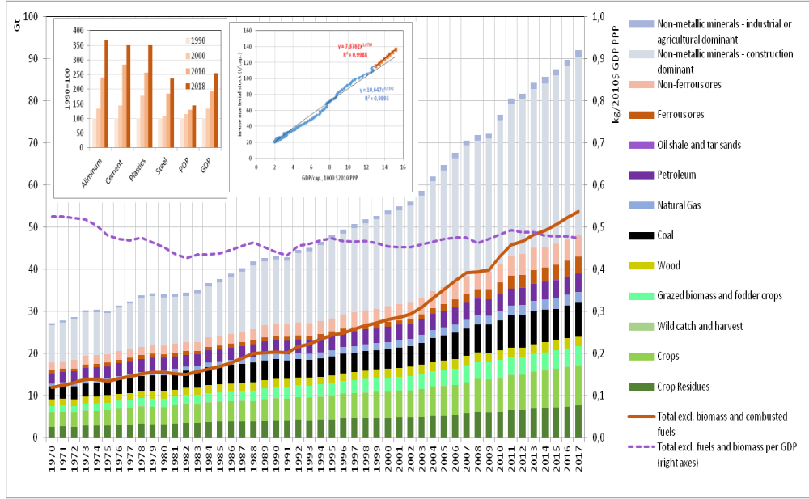
Добыча природного сырья – более 90 млрд. т в год
К 2050 г. – 140-200 млрд. т в год.
Производство многих базовых материалов растет быстрее ВВП

Slide 4
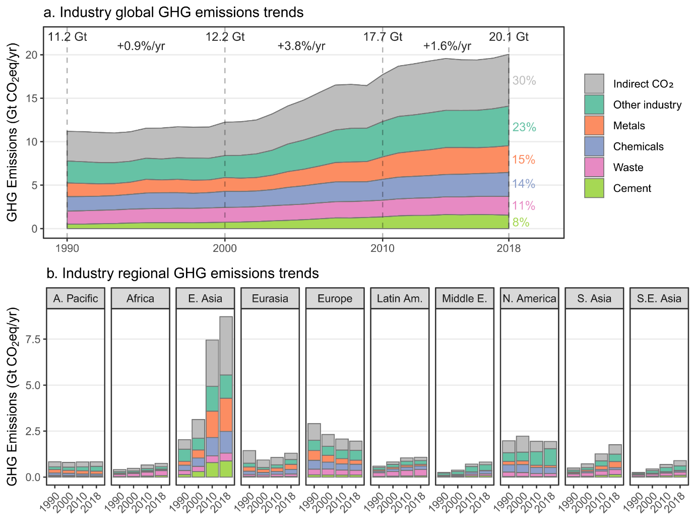
Промышленность – крупнейший и быстрорастущий источник антропогенных выбросов ПГ.
На нее приходится 25% нетто-выбросов, а с учетом scope 2 – 35%. Основной прирост с 2000 г. за счет Китая

Slide 5
Нулевые чистые выбросы в промышленном секторе возможны
Доля выбросов, связанных с сжиганием промышленного топлива, снижается, тогда как доля выбросов растет за счет технологических выбросов, электрификации и косвенных выбросов, а также отходов.
Анализ сценариев показывает, что к 2050 году можно добиться значительного сокращения выбросов парниковых газов и даже почти нулевых выбросов в энергоемких отраслях (например, в производстве стали, пластмасс, аммиака и цемента).
Ключевые варианты смягчения последствий изменения климата, такие как эффективность использования материалов, экономика замкнутого цикла и новые первичные процессы и их прогресс в последние годы, все еще крайне слабо представлены в моделях комплексной оценки.

Slide 6
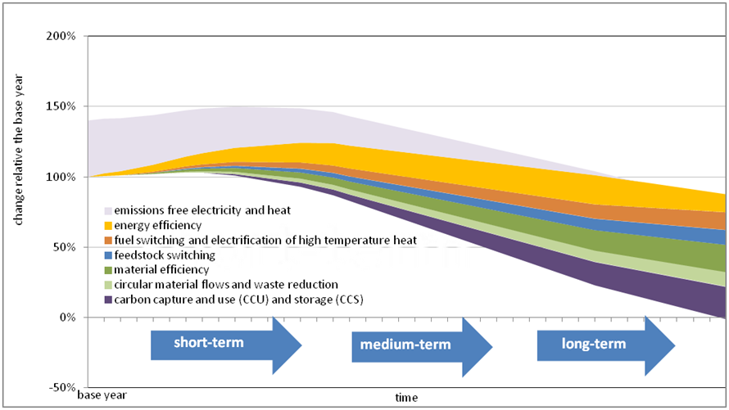
Факторы декарбонизация в промышленности
Направления:
Снижение углеродоемксти электроэнергии и тепла
Повышение энергоэффективности
Снижение углеродоемкости используемого топлива (электрификация, водород, биомасса)
Снижение углеродо-емкости сырья (биомасса, водород и др.)
Материальная эффективность
Экономика замкнутого цикла
Захват, захоронение и использование углерода
Эти направления взаимосвязаны:
Применение CCUS понижает энергоэффективность
Рост использования вторичных материалов - повышает ее

Slide 7
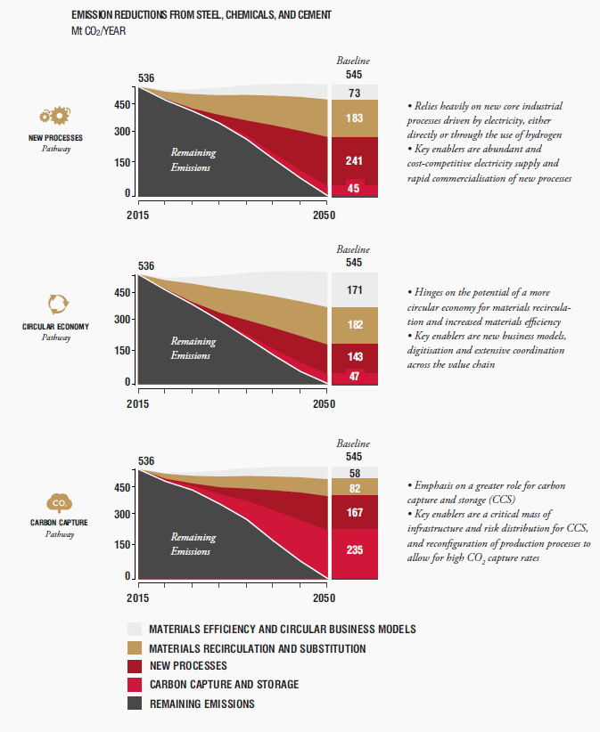
Потенциально могут появиться очень большие новые рынки электроэнергии и водорода в промышленности
Новые процессы базируются на использовании электроэнергии и водорода для использования в высокотемпературных процессах и процессах восстановления железа
При производстве пластиков – рециклирование и биопластик
При производстве цемента – электрификация и альтернативные виды сырья
При проиводстве аммиака – использование водорода

Slide 8
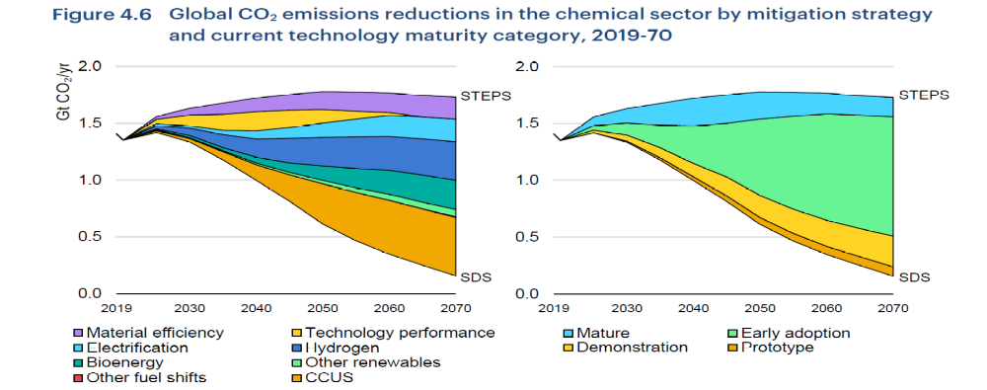
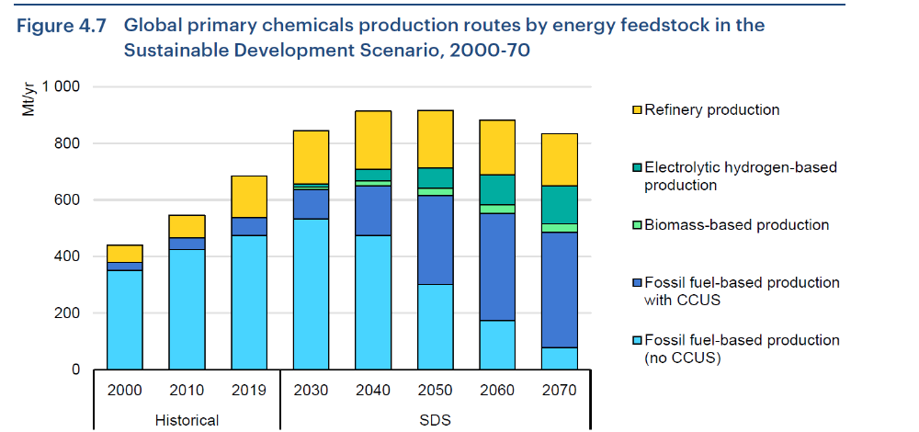
Декарбонизация химической промышленности
Зрелые технологии
Новые технологии
Использование топлива в качестве сырья
CCUS

Slide 9
Технологические возможности для промышленных материалов с очень низким или нулевым уровнем выбросов существуют
Электрификация становится ключевым вариантом смягчения последствий для промышленности в целом, а также для производства первичных и вторичных базовых материалов.
Углерод является ключевым строительным блоком в органических химикатах, топливе и материалах и останется важным элементом.
Затраты будут высокими для первичных производителей (это сильно влияет на конкурентоспособность), но низкими для конечных потребителей и экономики в целом.
Существуют технологии производства стали с очень низким или нулевым уровнем выбросов, но их внедрение потребует интенсивных комплексных мер по эффективности использования материалов, рециркуляции и декарбонизации производства.
Существует варианты значительного сокращения выбросов ПГ в производстве цемента и бетона.

Slide 10
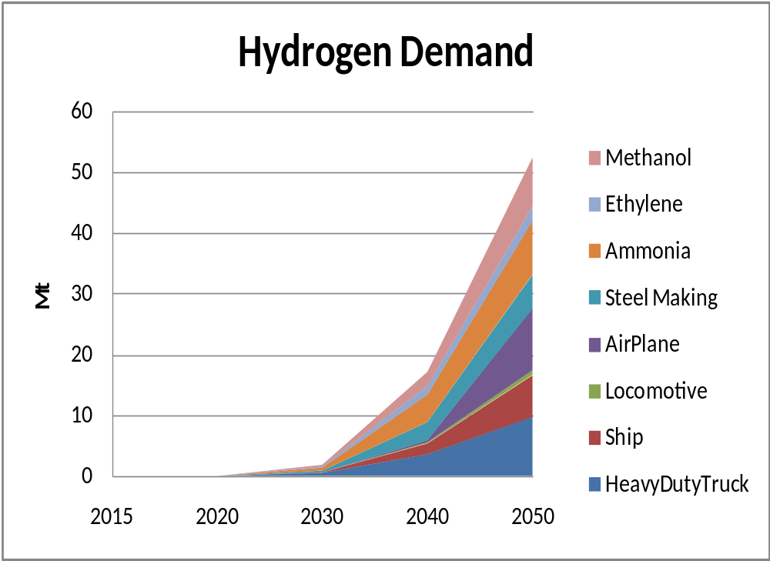
Водород как сырье и как топливо.
Спрос на водород в Китае

Slide 11
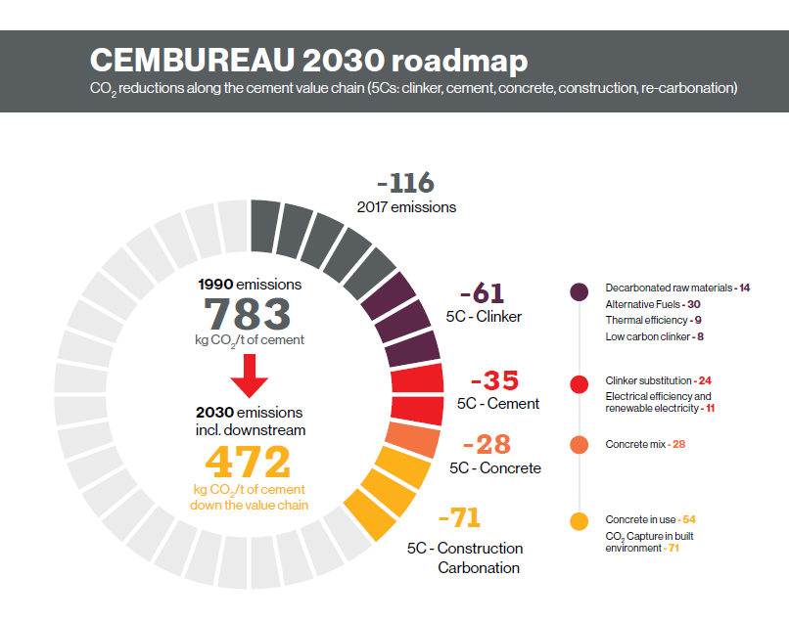
Цементная промышленность. Первая часть пути в ЕС

Slide 12
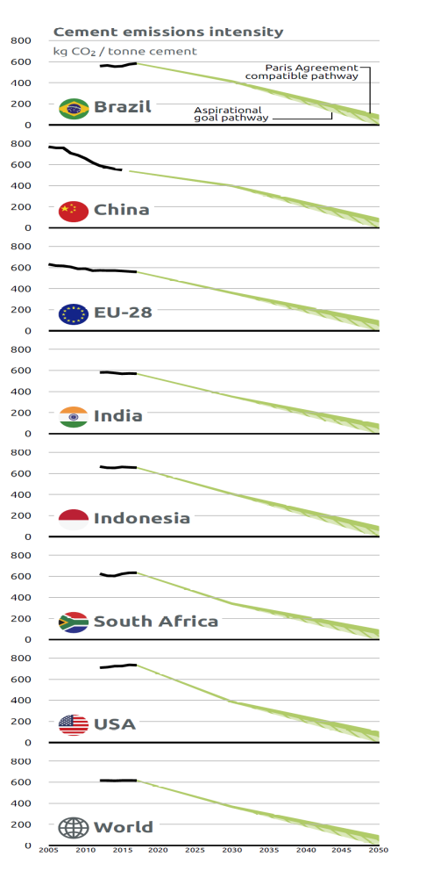
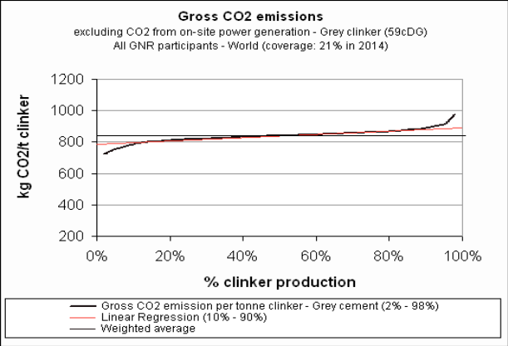
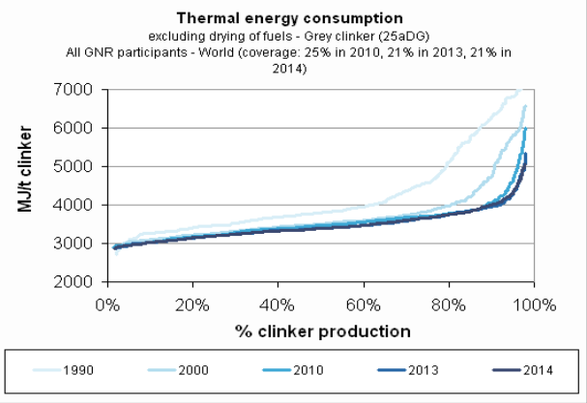
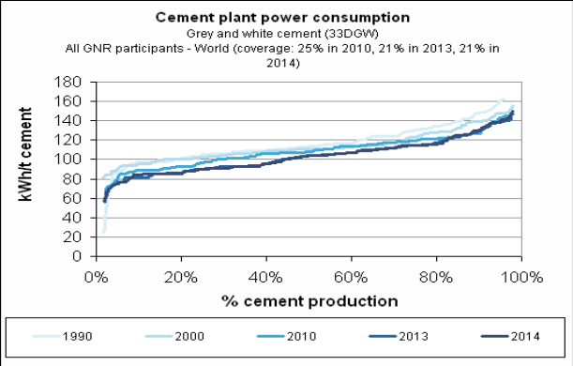
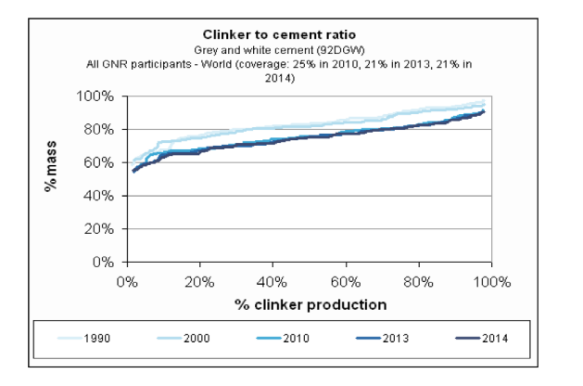
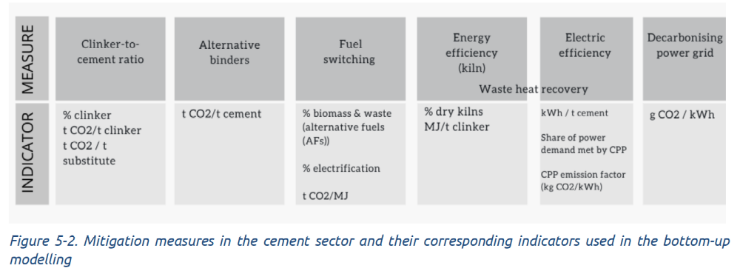
Цементная промышленность. Траектории к 2050 г.

Slide 13
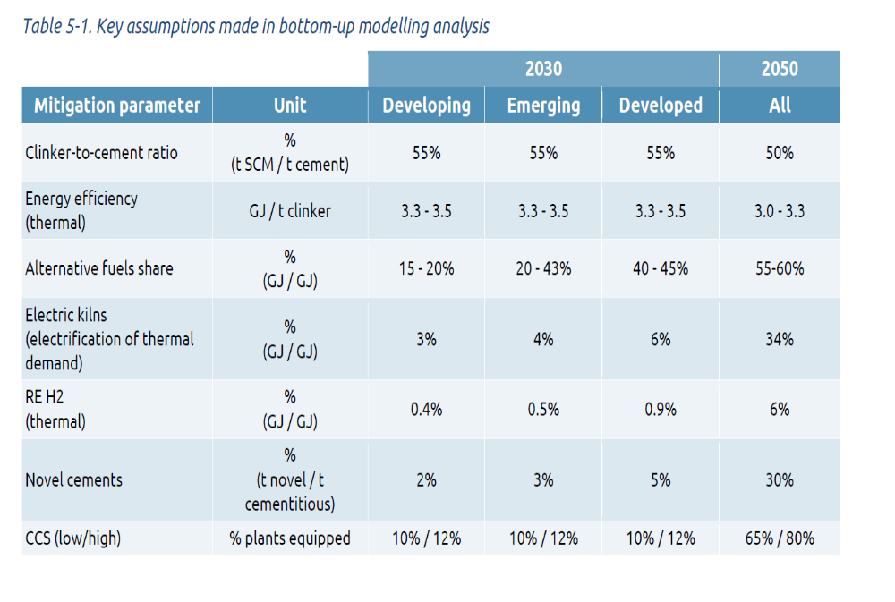
Глобальная цементная промышленность.
Параметры 2050 г.

Slide 14
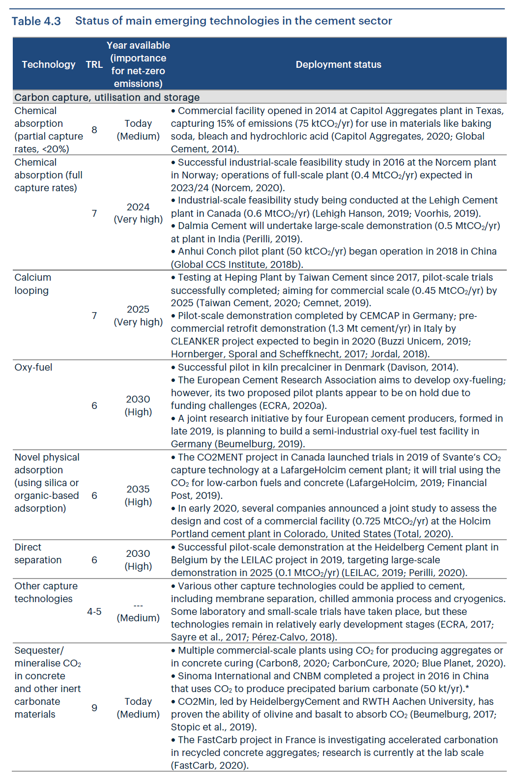
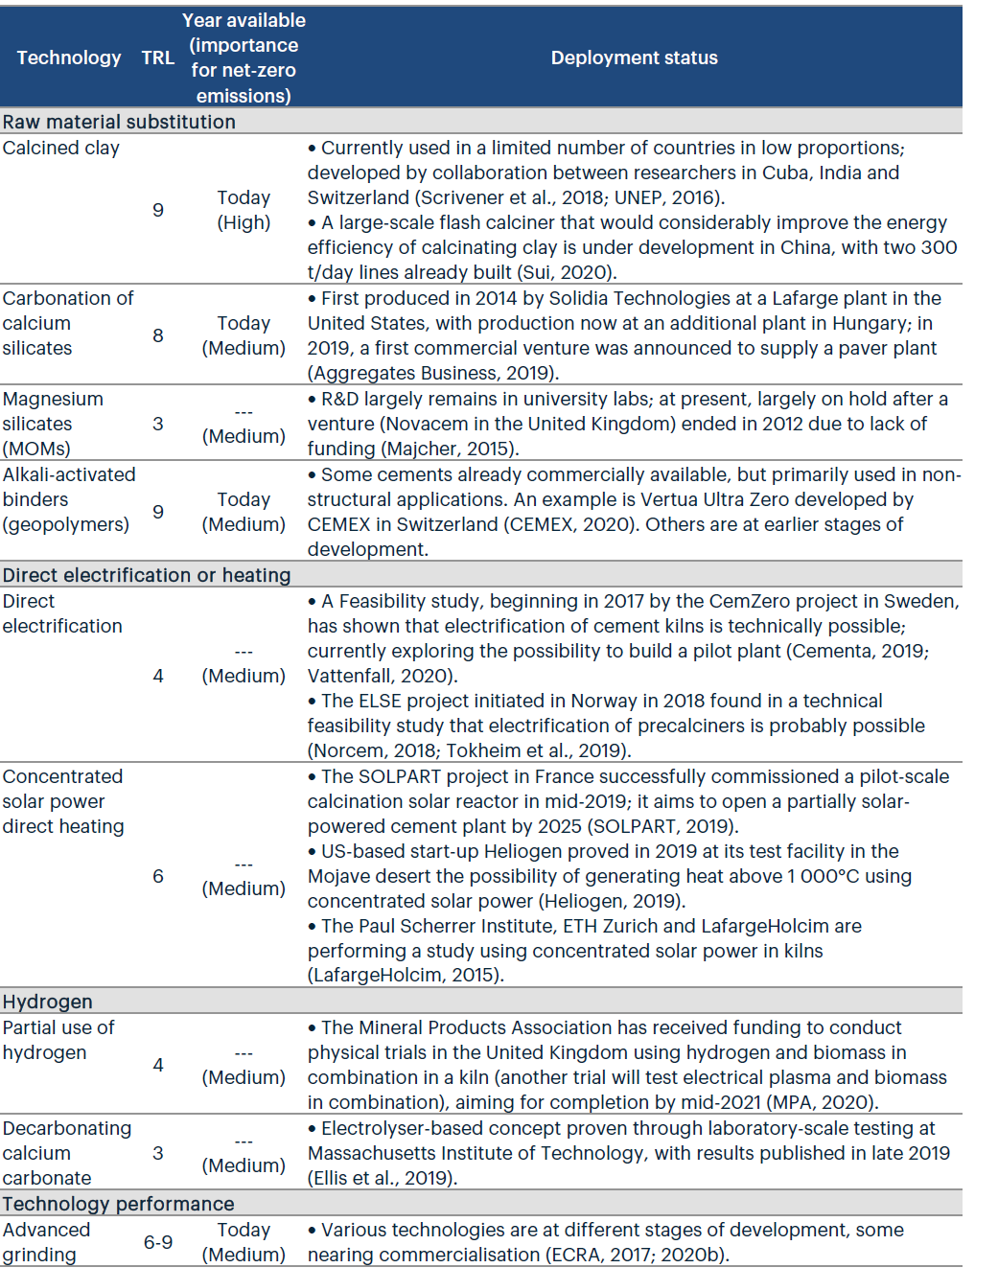
Новые технологии в цементной промышленности. Технологий много. Необходим мониторинг технологического прогресса

Slide 15
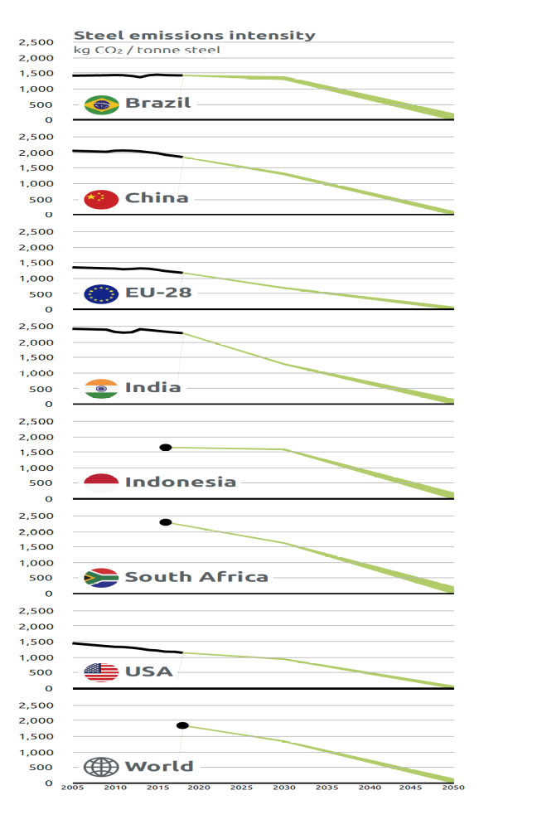
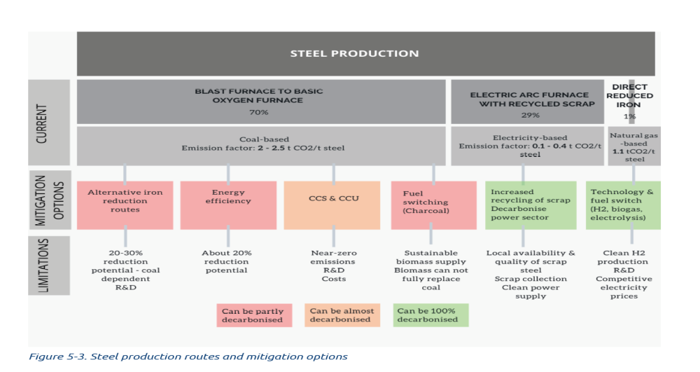
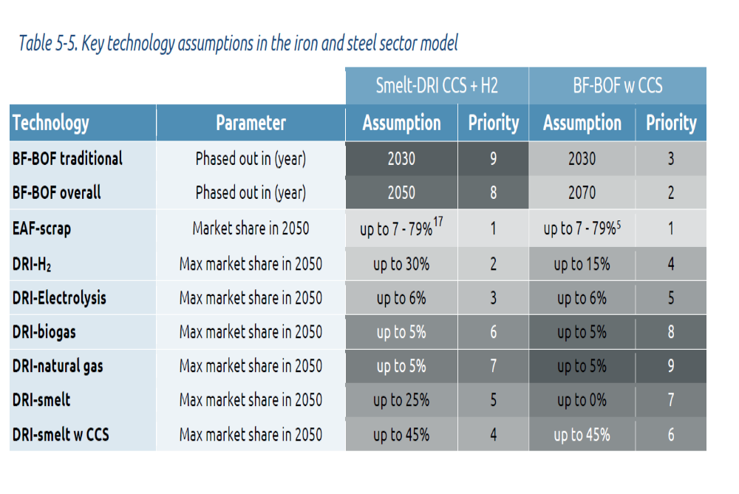
Черная металлургия. Траектории к 2050 г.
Технологическая структура в 2050 г.

Slide 16
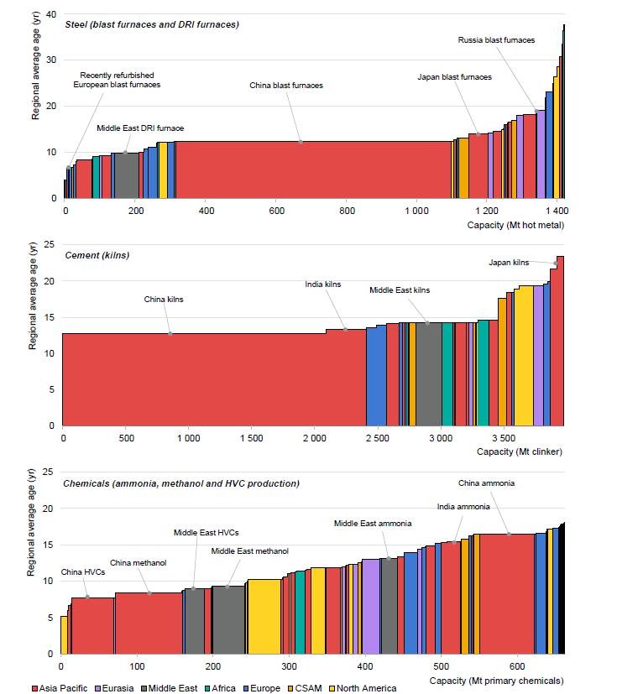
Отказ от ориентации на низкоуглеродные технологии при замене и модернизации – риск потери конкурентоспособности
сиреневая - Россия
Промышленные активы в России сравнительно старые
До 2050 г. потребуется замена многих мощностей
На какой технологической основе будет производиться эта замена?

Slide 17
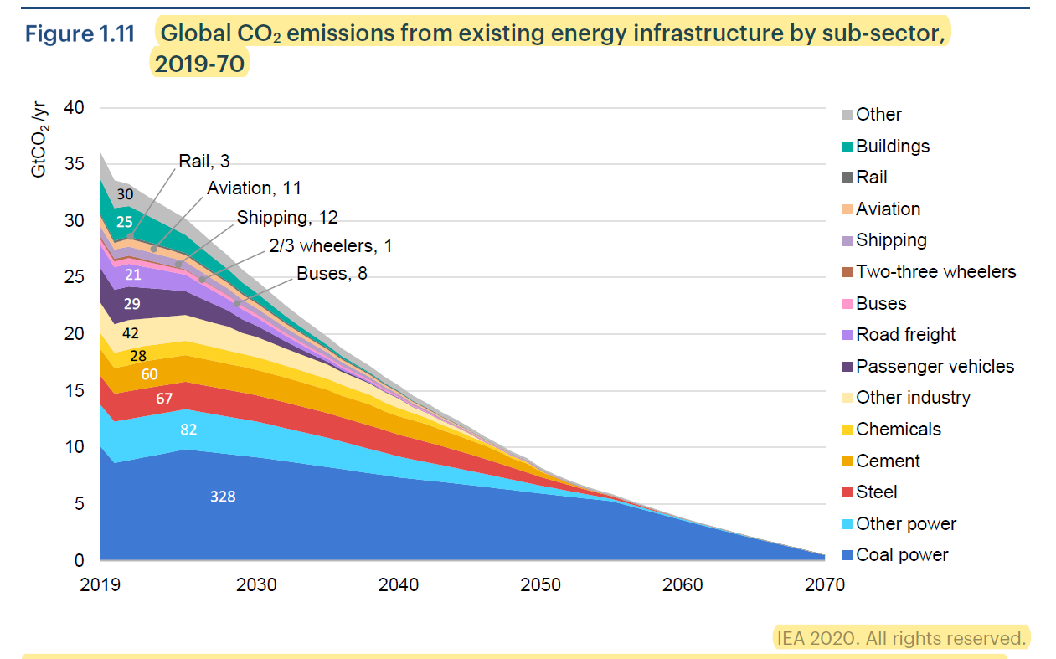
К 2060 г. выбросы на ныне действующих промышленных объектах снизятся до нуля, а в производстве будут доминировать новые технологии, которые разрабатываются сегодня
Новые технологии будут низкоуглеродными
Промышленность
Уровень технической готовности новых технологий различается
Но именно они будут доминировать в середине века и потом

Slide 18
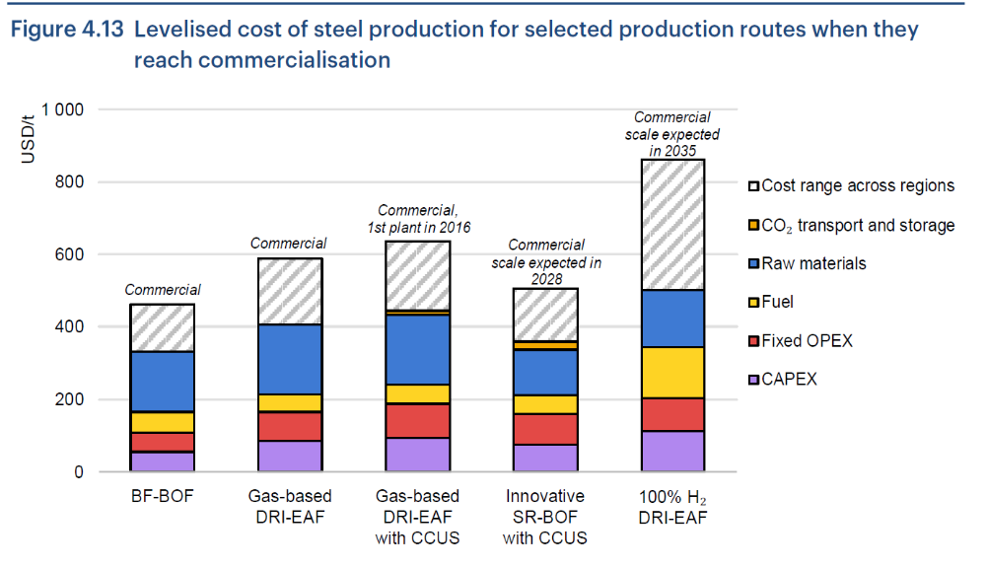
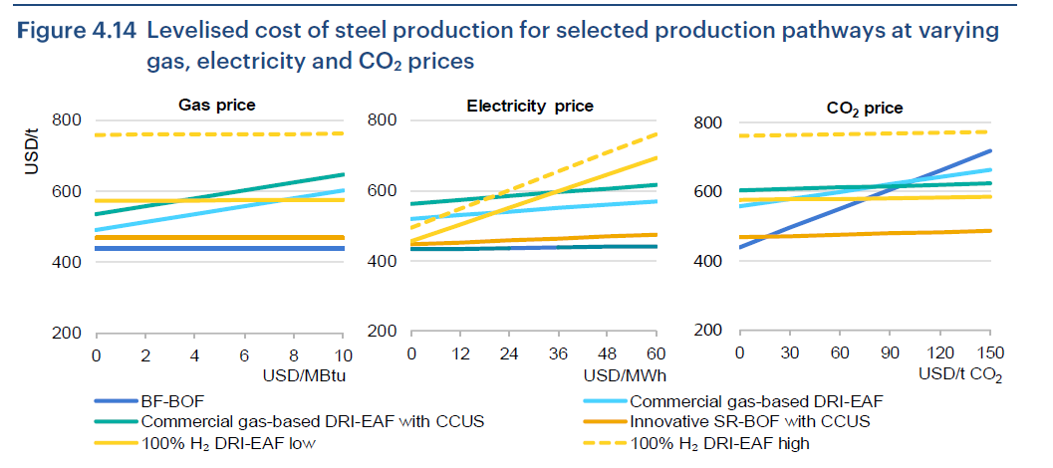
Новые технологии обходятся дороже. Отчасти это и вызывает потребность во введении цены на углерод для промышленности и в введении пограничных налогов на углерод
Пока производство базовых материалов по новым технологиям обходится на 20-100% дороже
Повышение цен конечного продукта не превышает 1%
Однако по соображениям конкурентоспособности правительства стараются защитить своих производителей за счет механизма пограничной коррекции
Цена на углерод и конкурентные позиции технологии доменная печь - конвертер

Slide 19



Results for the Russian Federation
$${EU}_{CO2 intensity}$$
$${non−EU}_{CO2 intensity}$$
$${\text{Δ}}_{CO2 intensity}$$
Average annual additional costs can vary considerably across sectors
Key factors: trade volumes and emissions
Adoption of EU default emission intensities would generate the highest total costs when including Scope 1 and Scope 2 emissions
Largest tax burden expected on steel (highly traded product), but significant for aluminium and electricity too
Costs for cement are lower in absolute terms, but between 40% and 48% of exports value to the EU)
Scenario 1
Scenario 2
Scenario 3

Slide 20
Концепция механизма CBAM
∆ углеродоемкости*∆ цены на углерод
Для сокращения дельт и минимизации потерь от введения CBAM необходимо:
Сформировать систему отчетности по ПГ
Создать систему бенчмарикинга по уровню углеродоемкости промышленной продукции
Разработать Планы по декарбонизации, согласованные правительством и отраслевыми ассоциациями, и на их основе снижать углеродоемкость промышленной продукции
Снижать углеродоемкость производства электрической и тепловой энергии
Вводить механизмы с ценой на углерод

Slide 21
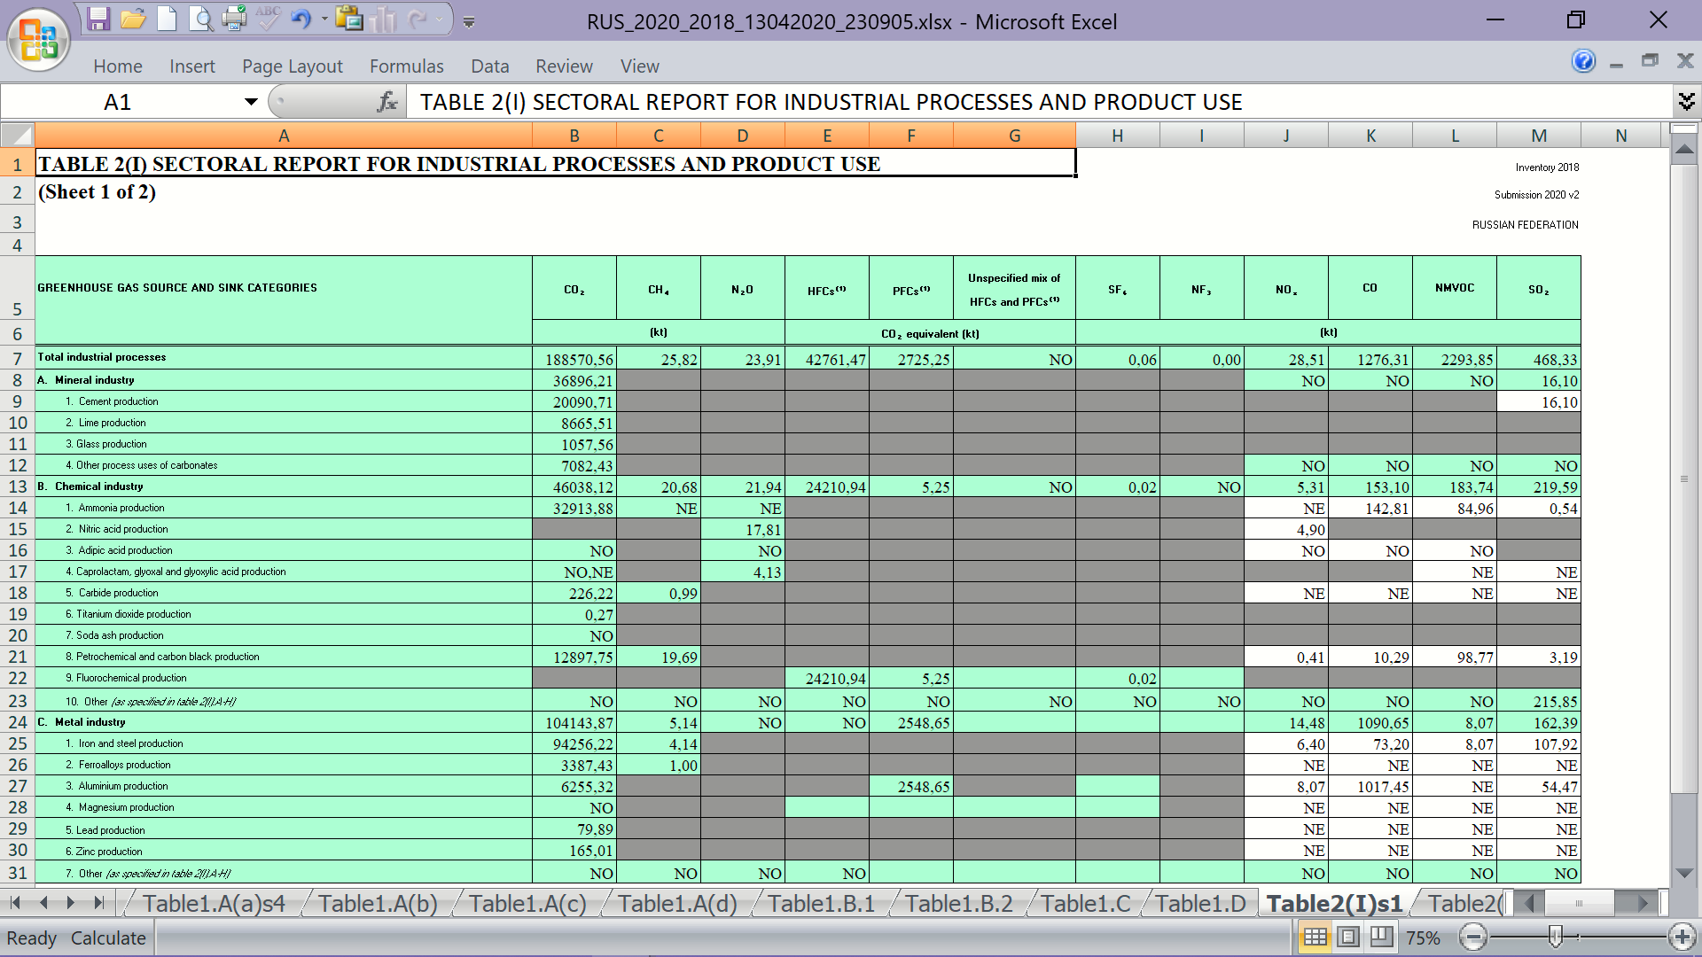
Для инвентаризации выбросов в промышленности нужен удобный калькулятор
Перечень таблиц в национальной инвентаризации
Национальная инвентаризация – база
Это позволит:
обеспечить методическое единообразие и соответствие международным требованиям к отчетности
повысить эффективность обучения по формированию отчетности
повысить производительность формирования и точность отчетов по выбросам ПГ
упростить процедуры верификации отчетов
при формировании отчетов учитывать информацию, которая нужна для бенчмаркинга
нужно в максимальной степени использовать данные форм статистической отчетности предприятий
Summary1.As1
Summary1.As2
Summary1.As3
Summary2
Summary3s1
Summary3s2
Table6
Table7
Table8s1
Table8s2
Table8s3
Table8s4
Table9
Table10s1
Table10s2
Table10s3
Table10s4
Table10s5
Table10s6
NIR-1
NIR-2
NIR-2.1
NIR-3
4(KP)Recalculations
4(KP)
4(KP-I)A.1
4(KP-I)A.1.1
4(KP-I)A.2
4(KP-I)A.2.1
4(KP-I)B.1
4(KP-I)B.1.1
4(KP-I)B.1.2
4(KP-I)B.1.3
4(KP-I)B.2
4(KP-I)B.3
4(KP-I)B.4
4(KP-I)B.5
4(KP-I)C
4(KP-II)1
4(KP-II)2
4(KP-II)3
4(KP-II)4
accounting
Table1s1
Table1s2
Table1.A(a)s1
Table1.A(a)s2
Table1.A(a)s3
Table1.A(a)s4
Table1.A(b)
Table1.A(c)
Table1.A(d)
Table1.B.1
Table1.B.2
Table1.C
Table1.D
Table2(I)s1
Table2(I)s2
Table2(I).A-Hs1
Table2(I).A-Hs2
Table2(II)
Table2(II)B-Hs1
Table2(II)B-Hs2
Table3s1
Table3s2
Table3.As1
Table3.As2
Table3.B(a)s1
Table3.B(a)s2
Table3.B(b)
Table3.C
Table3.D
Table3.E
Table3.F
Table3.G-I
Table4
Table4.1
Table4.A
Table4.B
Table4.C
Table4.D
Table4.E
Table4.F
Table4(I)
Table4(II)
Table4(III)
Table4(IV)
Table4(V)
Table4.Gs1
Table4.Gs2
Table5
Table5.A
Table5.B
Table5.C
Table5.D

Slide 22


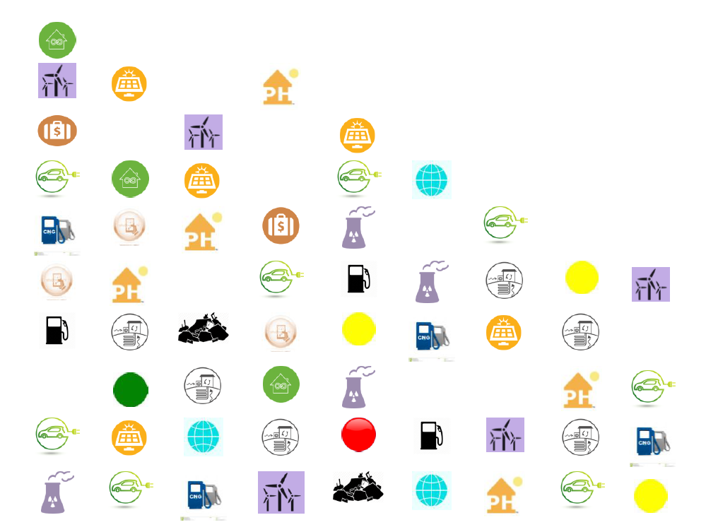
Центр энергоэффективности – XXI век
Приглашаем на семинар
Показатели промышленного развития с низким уровнем выбросов в ЕС и в мире / «Зеленая сделка» ЕС»
Семинар 23 апреля 2021 г.
Содействие в организации:

Slide 23
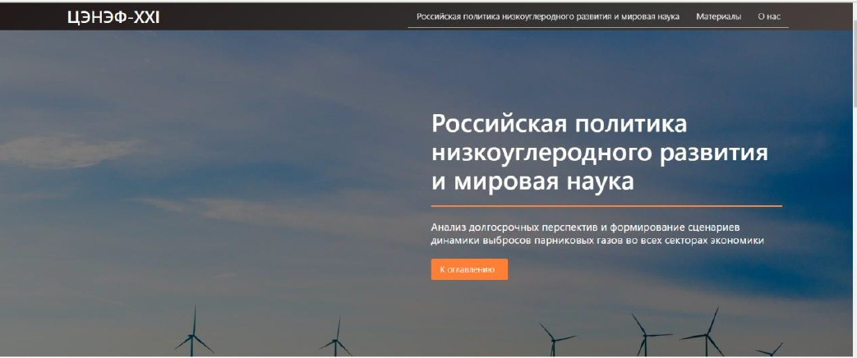
Точная дата семинара и много интересных материалов на новом сайте www.cenef-xxi.ru
Low carbon development myth breaker

Slide 24

Спасибо за внимание!
Центр энергоэффективности – XXI век (ЦЭНЭФ-XXI)
Мы тратим свою энергию, чтобы экономить вашу! Если Ваша задача имеет решение – мы его найдем!
(499) 120-9209 cenef@co.ru

Slide 25
Программа ликвидации технологического разрыва в сфере энергоэффективности
Правительству Российской Федерации необходимо разработать новую Государственную программу «Энергоэффективная Россия», которая должна:
  охватывать все сектора экономики,
  иметь комплексный характер,
  учитывать перспективы внедрения наилучших доступных технологий и содержать:
    целевые показатели повышения энергоэффективности для экономики в целом и по основным ее секторам;
    механизмы финансирования, стимулирования, управления и координации деятельности по ее реализации;
    план совершенствования нормативно-правовой базы

